Slide 1
個人電腦 進行資通安全設定說明
110年10月 銘傳國中資訊組

Slide 2
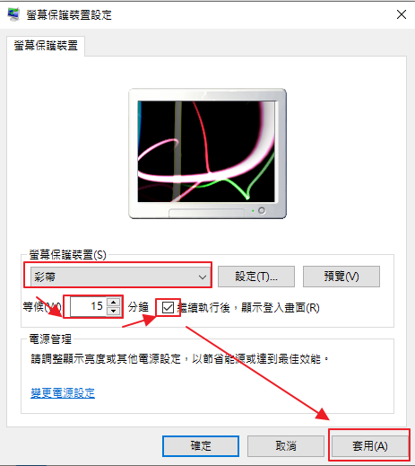
1.螢幕保護程式時間
個人電腦應設定於一定時間不使用或離開後，應自動清除螢幕上的資訊並登出或鎖定系統，以避免被未授權之存取。
Windows設定→ 個人化→鎖定螢幕→螢幕保護裝置設定→等候「15」分鐘

Slide 3
2.密碼原則
通行碼應符合政府組態基準（GCB）規範及資通安全責任等級分級辦法之政策，政策如下：
1. 通行碼長度8碼以上。
2. 通行碼複雜度應包含英文大寫、小寫、特殊符號或數字三種以上。
3. 使用者每90天應更換一次通行碼。
4. 使用者通行碼最短需使用1天，最長使用期限為90天，且通行碼需保留三次歷史紀錄不得相同。

Slide 4
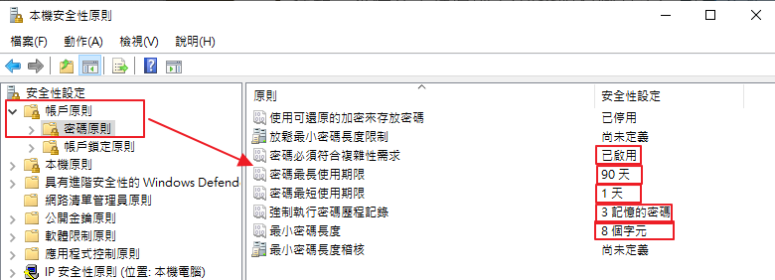

Slide 5
3.嚴禁下載或使用非法軟體與檔案
1.禁止於個人電腦安裝線上遊戲、點對點傳輸（ Peer to Peer ）軟體（如BitComet 、迅雷、 KKBOX 、愛奇藝等等）、挖礦程式，以及跳牆程式、 VPN等 tunnel 相關工具下載或提供分享檔案。
2. 大陸軟體、電腦版通訊軟體(LINE等)，請務必記得解除安裝！

Slide 6
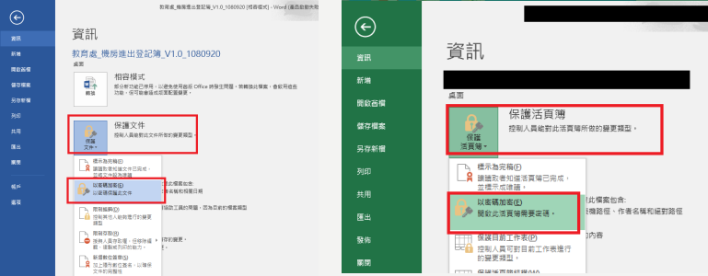
4.機敏性資料應有適當之保護措施
電腦設備內機敏性檔案，須由檔案擁有者以加密措施保護，如以壓縮軟體 7 zip 等方式執行壓縮加密碼，並限制不得於公務外電腦使用。
• 以word為例：點選「檔案」→保護文件→以密碼加密
• 以excel為例：點選「檔案」→保護活頁簿→以密碼加密
• 以PPT為例：點選「檔案」→保護簡報→以密碼加密

Slide 7
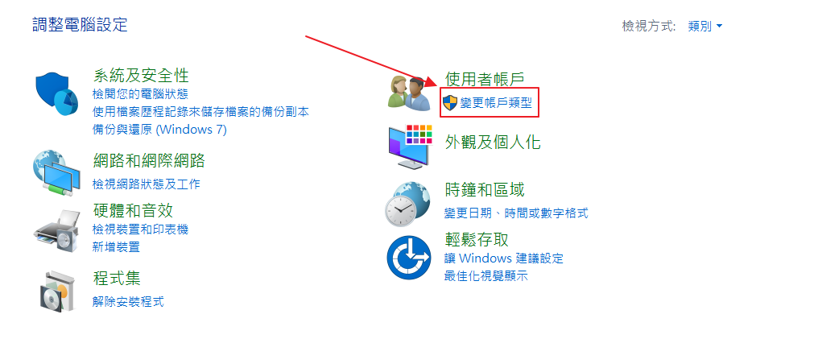
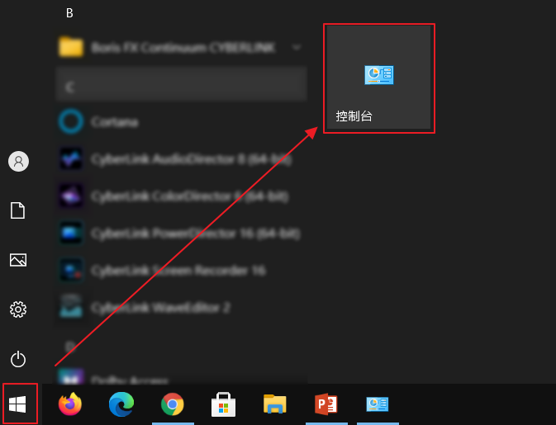
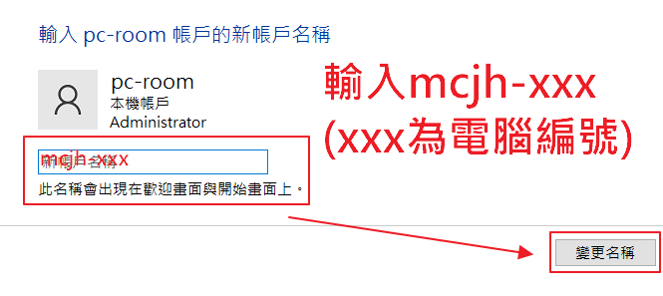
5.設定電腦名稱
資訊組設定時名稱統一為mcjh，請設定為電腦編號mcjh-xxx (xxx即貼在電腦上的編號)
方式如下:

Slide 8
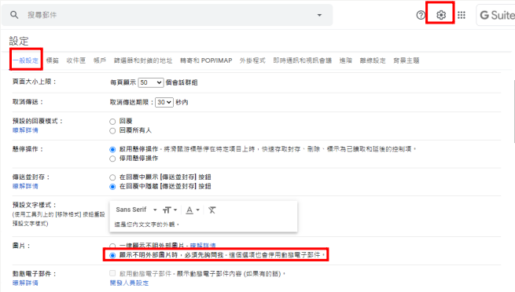
6.電子郵件關閉郵件預覽，使用文字模式瀏覽
以G-mail為例：點選右上角齒輪→一般設定→勾選「顯示不明外部圖片時，必須先詢問我。」

Slide 9
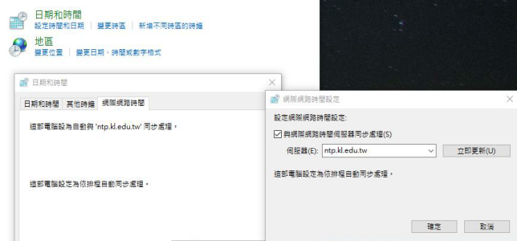
7.其他事項
(1)WINDOWS DEFENDER
(2)WINDOWS UPDATE
(3)校時
控制台→時鐘和區域→日期和時間→網際網路時間→變更設定→伺服器：ntp.kl.edu.tw

Slide 10
謝謝大家的 協助與配合

